Slide 1
МБОУ ДОД ДЮЦ «Ровесник»
Мастер-класс
«Рождественский ангел»
Выполнила: педагог дополнительного
образования ДЮЦ «Ровесник»
Левина М.С.
Р.п. Вача 2015год.

Slide 2
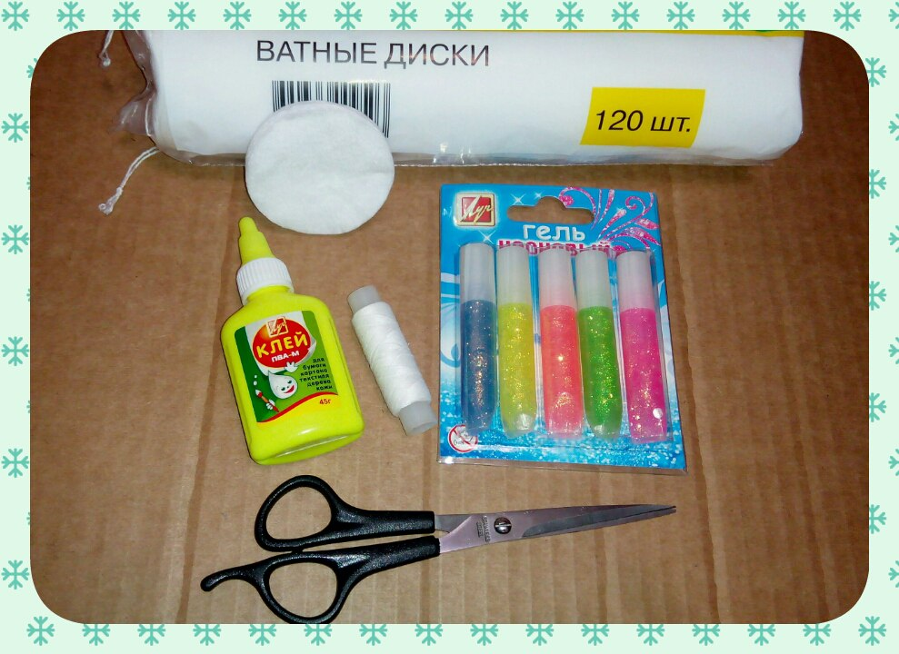
Необходимые материалы и инструменты:

Slide 3
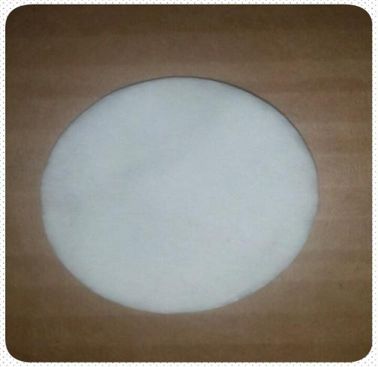
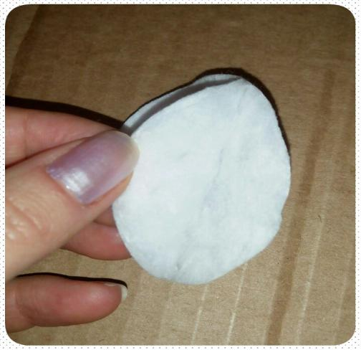
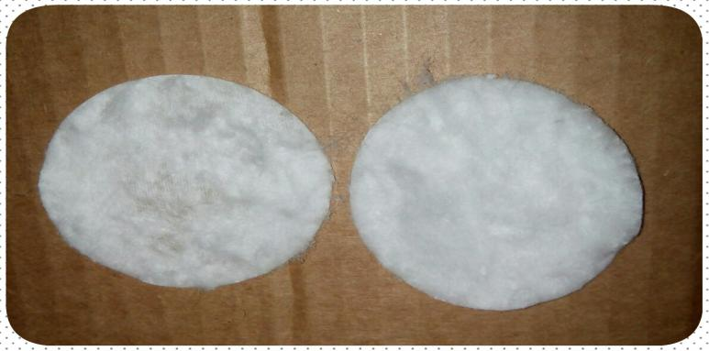
Возьмите ватный диск и аккуратно разделите его
на две одинаковые части.

Slide 4
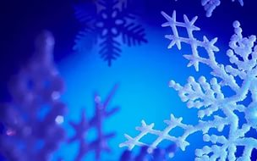
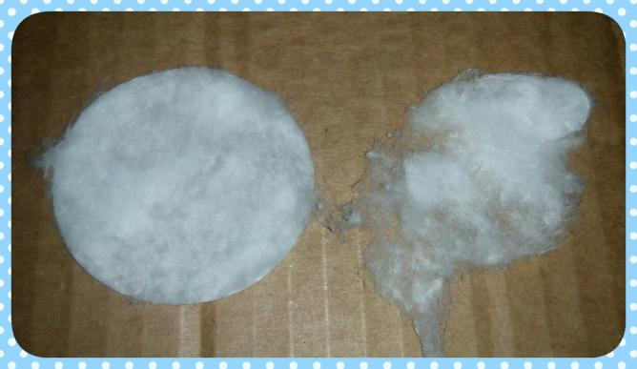
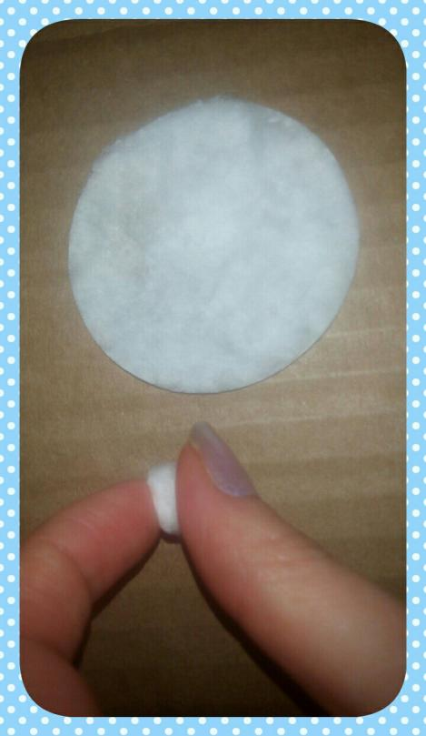
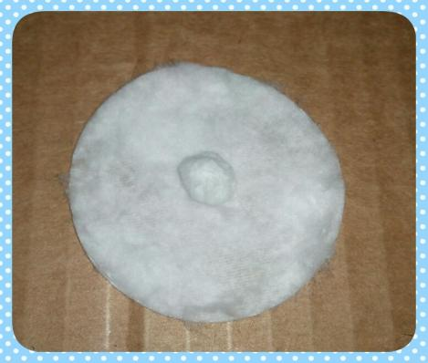
С одной половинки (вторая понадобится позже) аккуратно соберите всю вату внутри в комочек. Затем комочек положите в серединку круга.

Slide 5
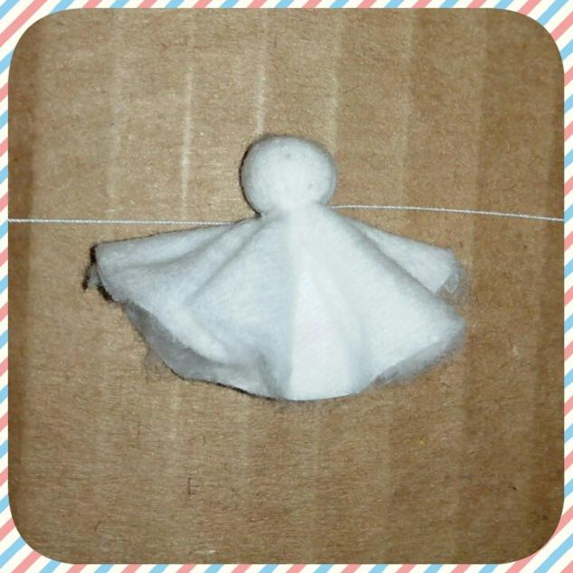
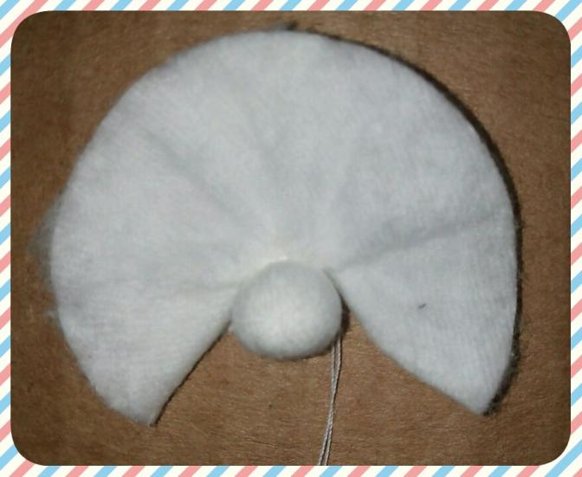
Обмотайте комочек и затяните диск нитью,
формируя шарик. Получается голова. Далее
сформируйте крылья: расправьте свободную
нижнюю часть диска в стороны и вверх к голове.

Slide 6
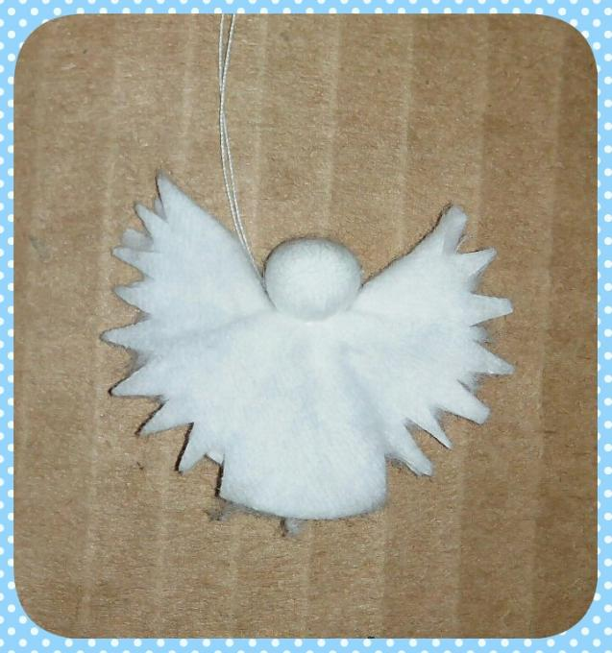
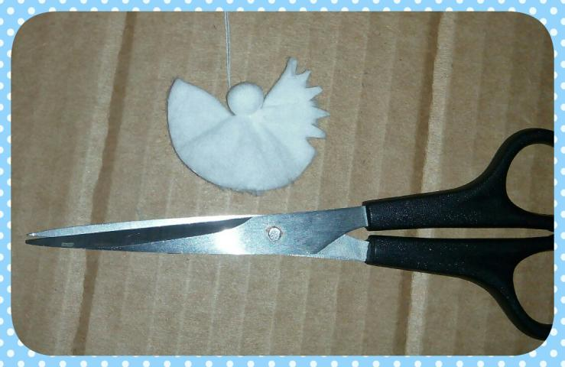
С помощью ножниц обработайте края крыльев.

Slide 7
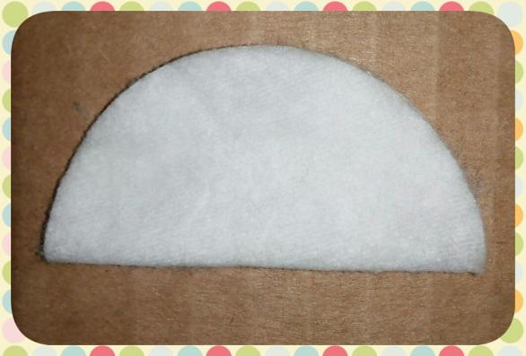
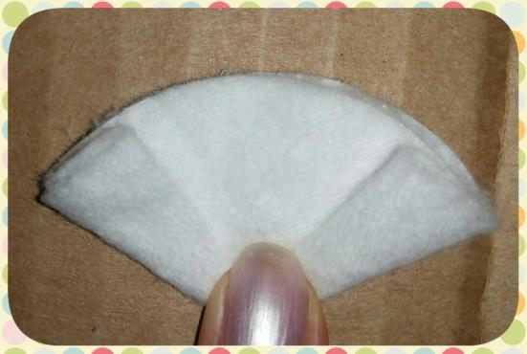
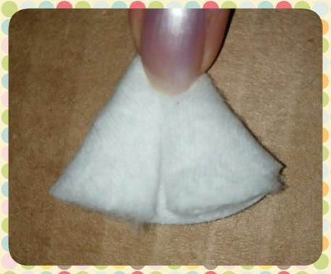
Вторую часть диска сложите сначала пополам, затем вчетверо к центру. Должен получиться треугольник.

Slide 8
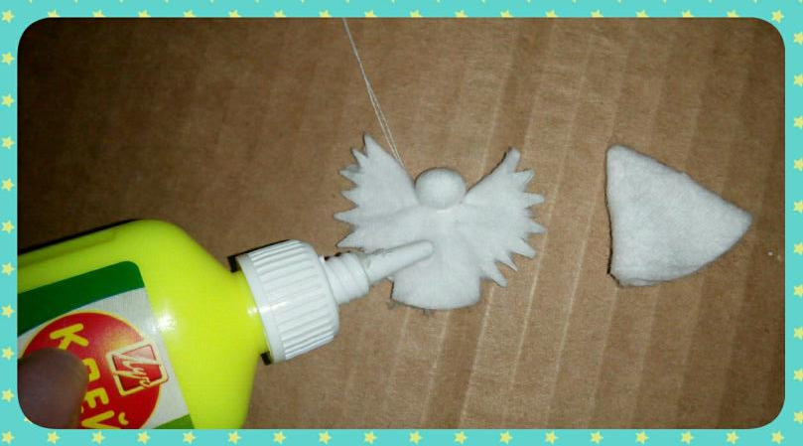
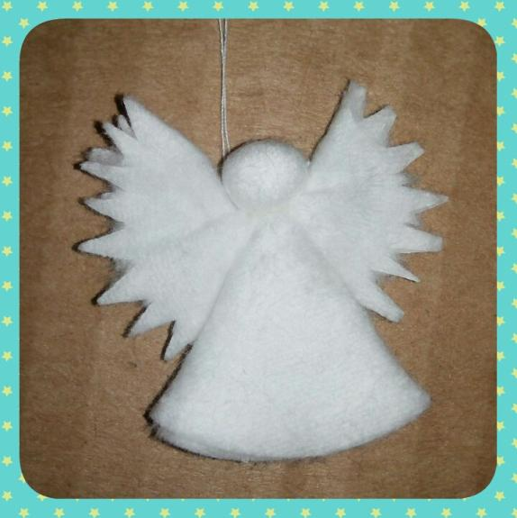
Клеем соедините обе заготовки.

Slide 9
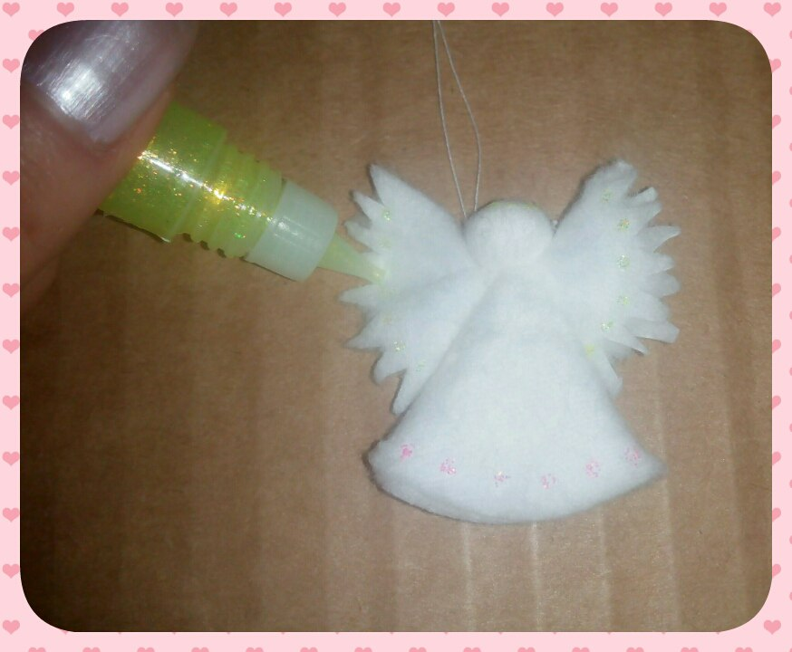
Последний штрих: украсьте ангела
неоновым гелем или фломастерами. Здесь все зависит от Вашей фантазии.

Slide 10
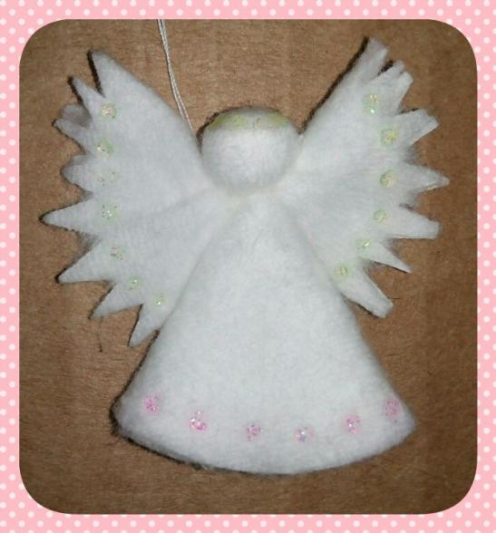
Ангел готов! Его можно повесить на елку
или подарить родным и близким в качестве рождественского сувенира.

Slide 11
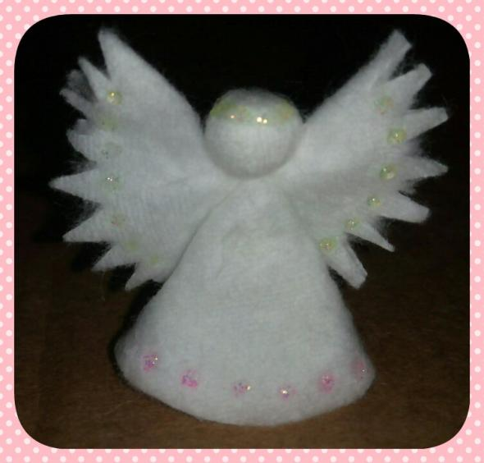
Ночь чудес стучится в дом.
Я Вам желаю много счастья,
Чтоб Ангел Ваш, сойдя с небес, укрыв крылом,
Оберегал от всех напастей.

Slide 12
Спасибо за внимание!
С наступающим Новым Годом
и Рождеством!!

